Slide 1




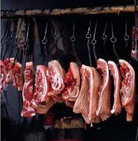

与肌肉有关的“月（肉）”
ròu
肉
甲骨文
小篆
隶书
楷书
肉，象形字。甲骨文字形，像动物肌肉的样子，表示动物肌肉的意思。小篆之后，“肉”与“月”字形开始混淆，“肉”在很多字中也写作“月”。

Slide 2
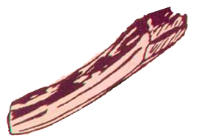





与肌肉有关的“月（肉）”
zhì
炙
甲骨文
小篆
隶书
楷书
炙，会意字，由“火、月（肉）”组成。把肉放在火上烤，表示烧烤的意思，如炙手可热，炙烤；还表示“烤熟的肉”，如脍炙人口。

